Slide 1

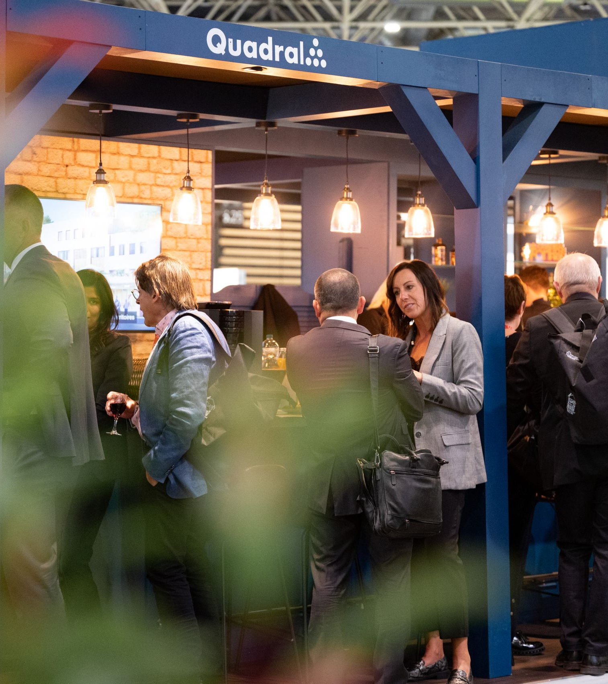
Commission formation
27 janvier 2026

Slide 2

Actualité de la formation en 2026
Focus sur la formation en France
Le décret n° 2024-394 du 29 avril 2024 prévoit que chaque titulaire souhaitant s’inscrire à une formation, en mobilisant ses droits CPF, doit désormais participer au financement de sa formation.
Depuis le 1er janvier 2026, la participation financière obligatoire est fixée à 103,20 € contre 102 € en 2025 sauf exceptions.
Cette participation financière obligatoire est automatiquement prise en compte lors de l'achat d'une formation sur la plateforme.
Pour plus d'information, vous trouverez sur le lien ci-dessous, une vidéo - CPF (Compte personnel de formation) : "vos questions, nos réponses"
https://youtu.be/RU7_v-82Wsk

Slide 3


Actualité de la formation en 2026
Focus sur la formation en France
Gérée par le ministère en charge du Travail et de l'Emploi, pour le compte de l'ensemble des ministères, cette plateforme en ligne vise à offrir une solution à chaque jeune en facilitant leur entrée dans le monde du travail, en proposant des offres d’emploi, des formations, des accompagnements et des opportunités d'engagement civique ainsi qu’une multitude d’autres services.
Vous avez entre 15 et 30 ans ? Découvrez toutes les solutions pour votre avenir !
1jeune1solution

Slide 4


Actualité de la formation en 2026
Focus sur la formation en France
La bonne alternance facilite les entrées en alternance en centralisant les opportunités d'emploi et de formation en alternance et en favorisant les relations entre les acteurs de l'alternance (jeunes, entreprises, organismes de formation).
Trouvez emploi et formation en alternance :
labonnealternance.apprentissage

Slide 5


Actualité de la formation en 2026
Focus sur la formation en France
Evaluation des compétences:
Diagoriente est une start-up d'État au service des parcours et des transitions professionnelles. Elle développe des outils d'analyse, de valorisation et de cartographie des compétences afin d'accompagner toute personne ainsi que l'administration et les organisations.
Innovation pour les transitions professionnelles
diagoriente

Slide 6


Actualité de la formation en 2026
Focus sur la formation en France
Pour tous les titulaires d'un compte personnel de formation (CPF), le Passeport de compétences permet de valoriser les acquis obtenus lors de leurs expériences professionnelles et des formations initiales et continues, au travers de différents services de représentation et de partage des compétences.
Activer dès maintenant votre passeport compétences !
Espace Passeport de compétences

Slide 7


Actualité de la formation en 2026
Focus sur la formation en France
La plateforme AGORA est un espace de partage d'informations dédiées au suivi des parcours de formation de chaque individu.
Simplifier et améliorer le suivi des parcours de formation
hub-agora

Slide 8


Actualité de la formation en 2026
Focus sur la formation en France
Les grands défis de la formation professionnelle et des différents services numériques d’État :
La validation des acquis de l’expérience (VAE), permet de faire évoluer sa carrière, changer de travail ou encore envisager un retour à l’emploi. Troisième voie d’accès à un diplôme, ce dispositif permet de faire reconnaître ses compétences.
Faire valider ses compétences par un diplôme
demande de vae

Slide 9
Focus sur les dispositifs de formation du salarié du secteur privé
Le salarié du secteur privé a accès à plusieurs dispositifs de formation. Certains permettent au salarié de choisir librement sa formation, d'autres sont encadrés par l'employeur.
Dispositifs par le salarié :
CPF (évoqué plus haut)
Projet de transition professionnelle
Reconversion ou promotion par alternance
Dispositifs par l'entreprise :
- Le plan de développement des compétences de l'entreprise décrit l'ensemble des formations proposées par l'employeur à ses salariés.
La reconversion ou promotion par alternance (Pro A), le niveau de qualification du salarié doit être inférieur à celui correspondant au grade de la licence (bac+3).

Slide 10

Focus sur l’OPCO EP
Pour les sociétés de moins de 50 salariés :
Dans la limite de 2 500 € pour les entreprises de moins de 11 salariés et
4 500 € pour les entreprises de 11 à 49 salariés.
Pour les sociétés de plus de 50 salariés
Plafond annuel : 100 % de la cotisation conventionnelle versée (entre 0,050 et 0,125% de la masse salariale)
L’OPCO EP peut prendre en charge, selon les critères de financement du secteur de l’immobilier, les actions de formation prévues dans le plan de développement des compétences des entreprises.
Màj le 12/01/2026 https://www.opcoep.fr/criteres-de-financement?branche=187

Slide 11


Le saviez-vous
401
C’est l’effectif de l’UES EVEL & QUADRAL au 31/12/2025
330
C’est le nombre de collaborateurs formés en 2025
82,3%
de collaborateurs formés

Slide 12

Le saviez-vous
36 221 €
C’est le montant total des prises en charge OPCO des actions de formation individuelles de l’UES EVEL & QUADRAL en 2025
44 DOSSIERS
de demande de prise en charge par l’OPCO effectuées sur l’année 2025 (hors dossiers d'alternance, 18 dossiers)
244 925 €
C’est le montant total des prises en charge OPCO sur les contrats d’apprentissage de l’UES EVEL & QUADRAL conclus à la rentrée 2025

Slide 13
Focus sur les aides de l'Etat pour l'embauche des apprentis
Modification de l'aide à l'embauche pour les contrats d'apprentissage signés en 2026
Pour les sociétés de moins de 50 salariés :
Les conditions d'accès à l'aide à l'embauche d'un apprenti changent pour les contrats signés à compter du 1er janvier 2026.
L’aide unique d’un montant de 5 000 € maximum s’applique pour les contrats conclus à partir du 1er janvier 2026.
Cette aide concerne uniquement les entreprises de moins de 250 salariés pour le recrutement d’un apprenti préparant un titre ou diplôme jusqu'au niveau baccalauréat (bac +2 dans les Outre-mer). Elle est versée pour la 1re année d'exécution du contrat seulement.​
Le montant de l’aide est maintenu à 6 000 € pour l’embauche d’apprentis en situation de handicap et reste cumulable avec les aides spécifiques qui leurs sont destinées.​
Un communiqué de presse du ministère du travail du 29 décembre 2025 prévoit la parution prochaine d'un décret qui fixerait les nouvelles règles de l’aide.​
​

Slide 14
Le saviez-vous
280 500 € C’est le budget prévu au plan de développement des compétences en 2025
244 907 €
C’est le budget effectivement dépensé l'année 2025 pour la formation au sein de l’UES EVEL & QUADRAL
311 000 €
C’est le budget total prévu au plan de développement des compétences en 2026 pour 19 sociétés

Slide 15
Merci !

